Slide 1



SQL vs NoSQL vs NewSQL
Secondo Progetto Big Data
Gaetano Bonofiglio, Veronica Iovinella

Slide 2
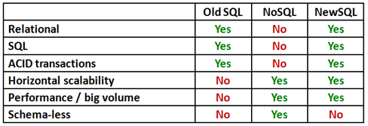
Contesto
È davvero impossibile avere Consistency, Availability e Partitioning allo stesso tempo (“CAP theorem”)?
I database relazionali non offrono la scalabilità necessaria per gestire i Big Data
I database NoSQL non offrono consistenza e transazioni ACID
Il movimento NewSQL si propone di colmare il divario tra i 2 approcci con un nuovo tipo di database relazionale scalabile, o un framework per rendere scalabili i DBMS SQL esistenti
?
?
?
BigData – MielPops – SQL vs NoSQL vs NewSQL

Slide 3
CAP Theorem – misunderstood?
Consistency: all clients always have the same view of the data
C
A
P
Partition tolerance – no system failure except the total failure is allowed to cause the system to respond incorrectly
Availability: all clients can always read or write within some maximum latency
BigData – MielPops – SQL vs NoSQL vs NewSQL

Slide 4
Cosa abbiamo fatto?
Abbiamo configurato e lanciato uno o più container Docker per ogni DBMS esaminato. Per alcuni di essi abbiamo configurato e lanciato un cluster.
Abbiamo creato, mediante Python e Jupyter Notebook, un framework per lanciare i container, eseguire i comandi sui container e misurare i tempi e il throughput.
Abbiamo studiato l’architettura di tutti i DBMS esaminati (e anche qualcuno in più) per interpretare i dati e trarne le dovute conclusioni.
BigData – MielPops – SQL vs NoSQL vs NewSQL

Slide 5













Le tecnologie utilizzate
BigData – MielPops – SQL vs NoSQL vs NewSQL

Slide 6
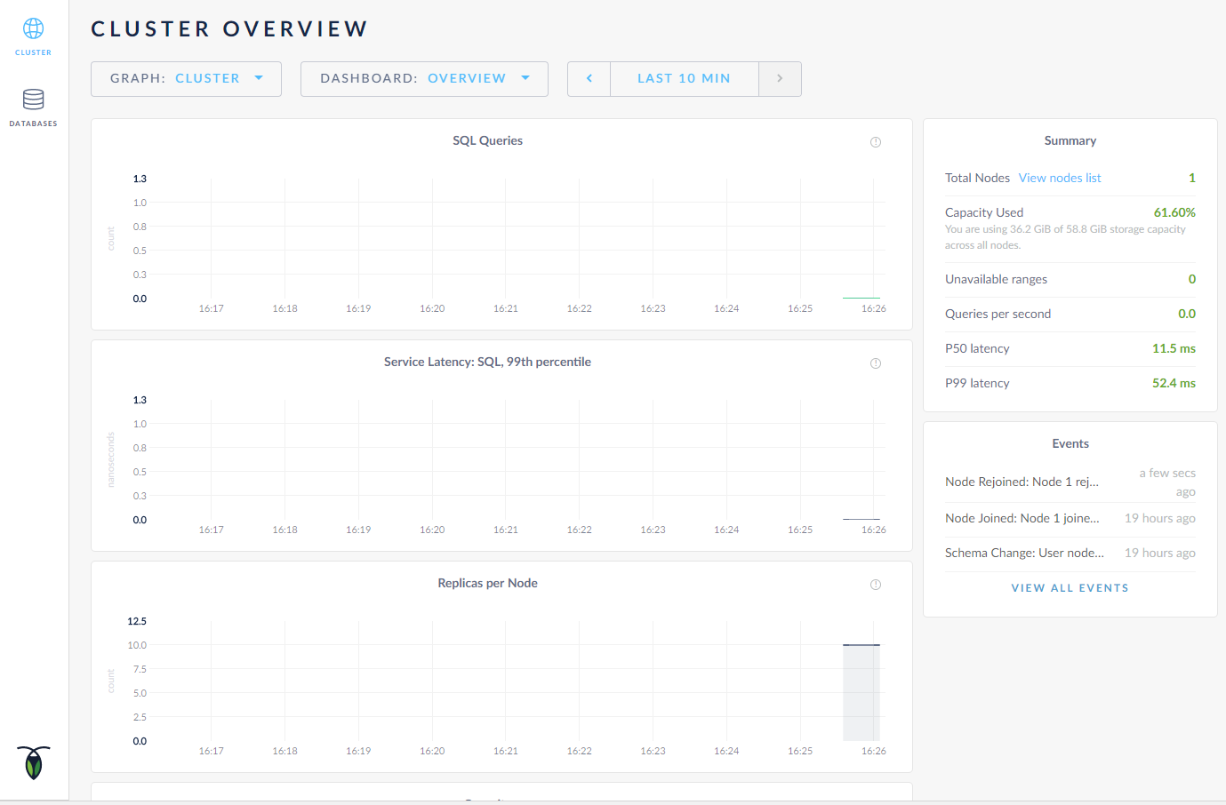
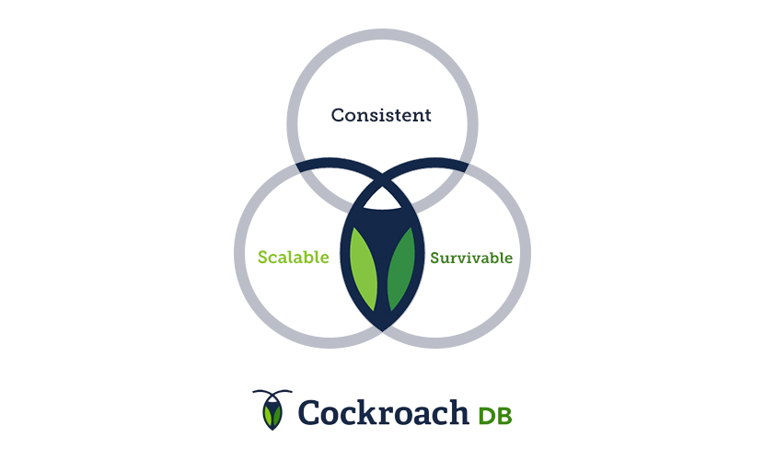
Basato su Google Spanner e con le interfacce di Postgres
Obiettivo principale è la «survivability» (da cui il nome) tramite tecniche di consensus replication e self-healing
BigData – MielPops – SQL vs NoSQL vs NewSQL

Slide 7

Basato su Google Spanner e con le interfacce di Postgres
Obiettivo principale è la «survivability» (da cui il nome) tramite tecniche di consensus replication e self-healing
BigData – MielPops – SQL vs NoSQL vs NewSQL

Slide 8
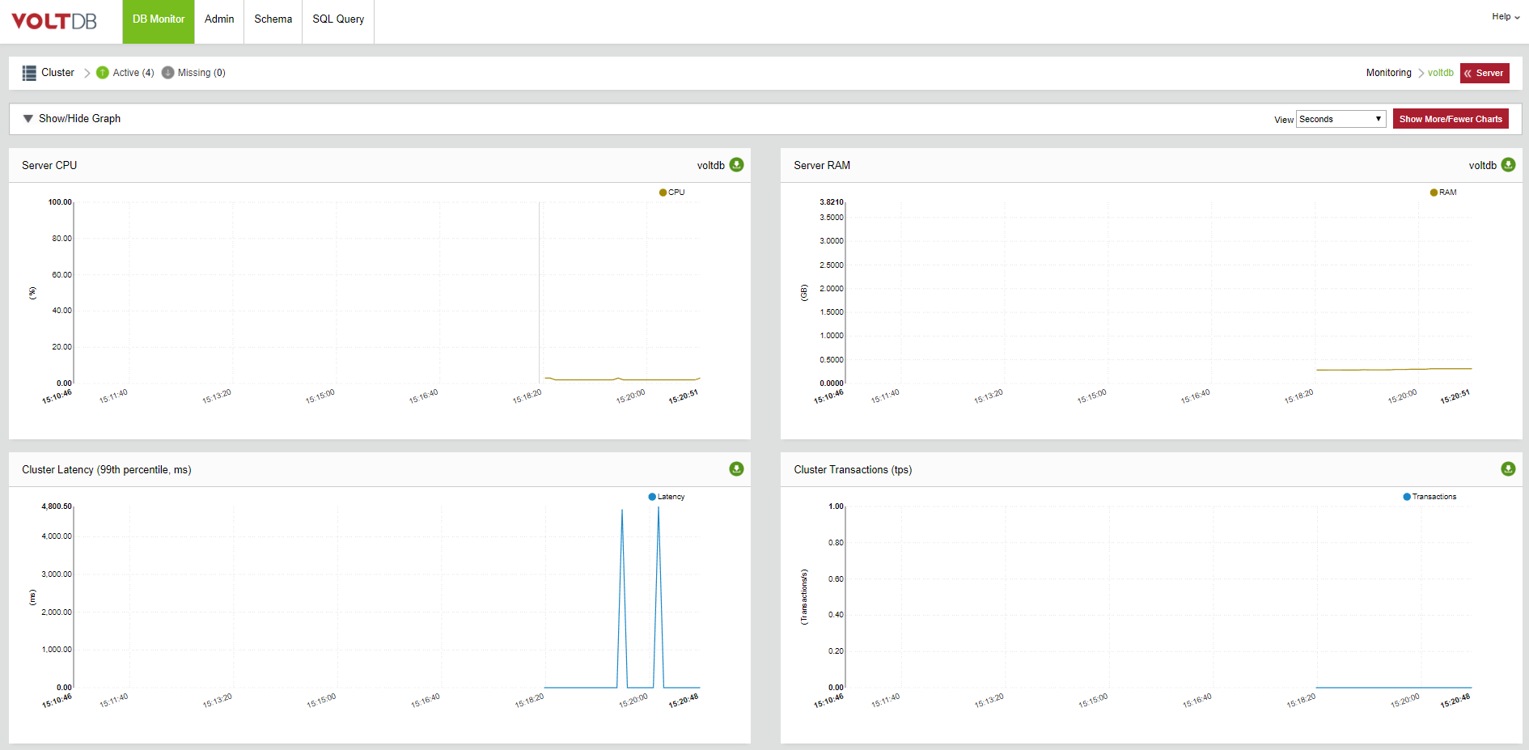
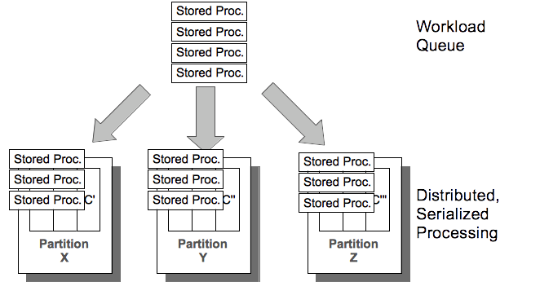
In memory, con architettura shared-nothing distribuito in sharding con fattore di replicazione 0, 1 o 2
Scala linearmente in cluster fino a 120 nodi
BigData – MielPops – SQL vs NoSQL vs NewSQL

Slide 9
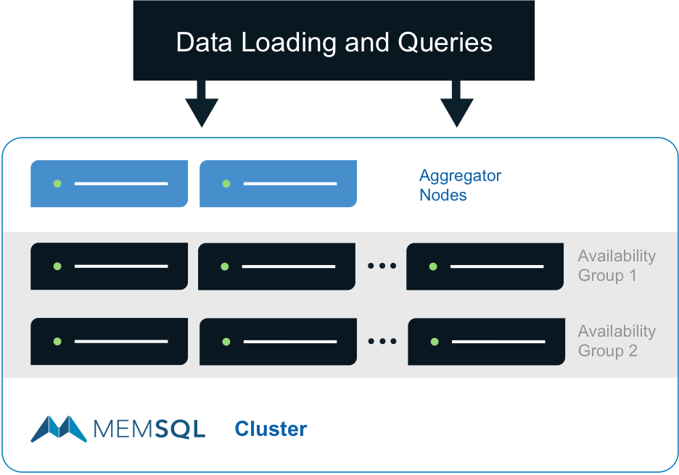
In memory, multi-modello, shardato con 2 tipi di nodi: aggregator (manager) e leaf (executor)
Offre streaming, etl e le stesse interfacce di MySQL
BigData – MielPops – SQL vs NoSQL vs NewSQL

Slide 10
Distribuito con replicazione totale
Scala moltiplicando i Transaction Engine (TE) e aumenta la durability moltiplicando gli Storage Manager (SM). L’aviability richiede almeno un host con TE e almeno uno (anche lo stesso) con SM.
Host
Host
Host
Host
TE
TE
TE
SM
SM
BigData – MielPops – SQL vs NoSQL vs NewSQL

Slide 11
Risultati dell’esperimento: Nodo singolo
BigData – MielPops – SQL vs NoSQL vs NewSQL

Slide 12
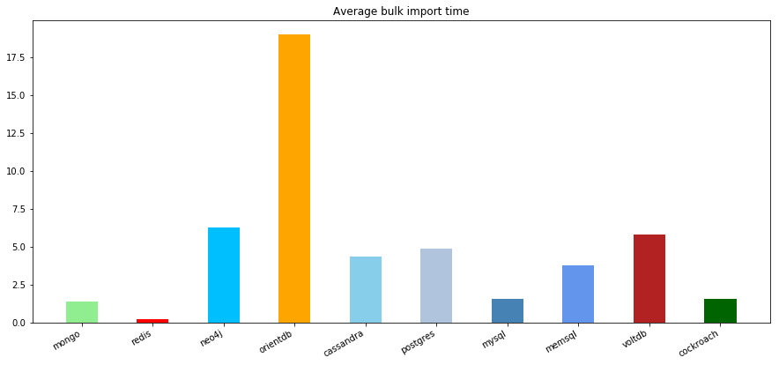
Tempo di importazione del dataset
(valore più basso = miglior valore)
BigData – MielPops – SQL vs NoSQL vs NewSQL

Slide 13
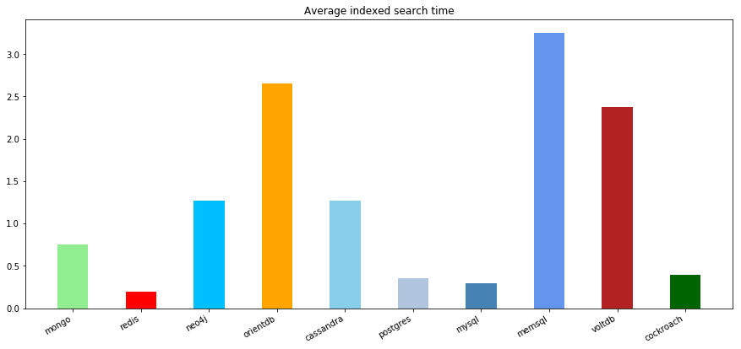
Tempo medio di lettura indicizzata
(valore più basso = miglior valore)
BigData – MielPops – SQL vs NoSQL vs NewSQL

Slide 14
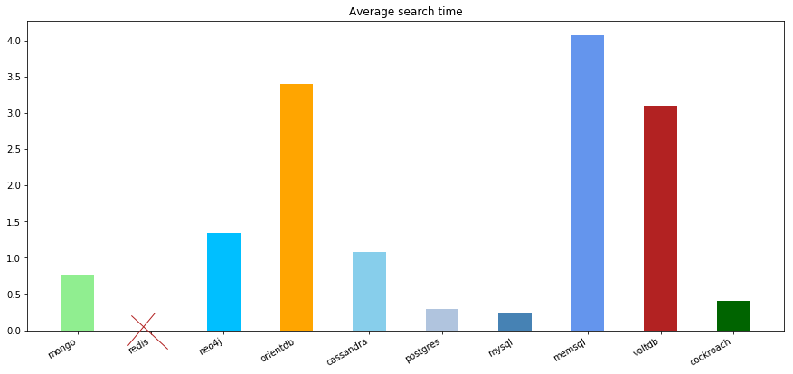
Tempo medio di lettura non indicizzata
(valore più basso = miglior valore)
BigData – MielPops – SQL vs NoSQL vs NewSQL

Slide 15
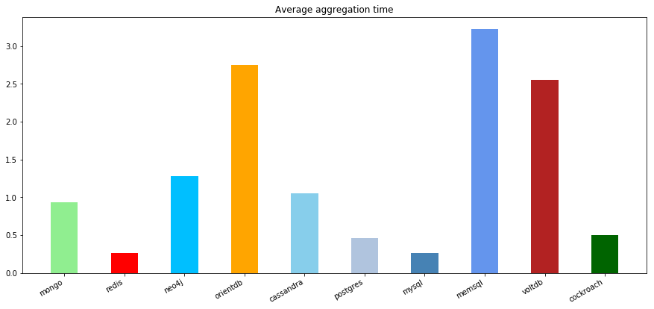
Tempo medio di aggregazione
(valore più basso = miglior valore)
BigData – MielPops – SQL vs NoSQL vs NewSQL

Slide 16
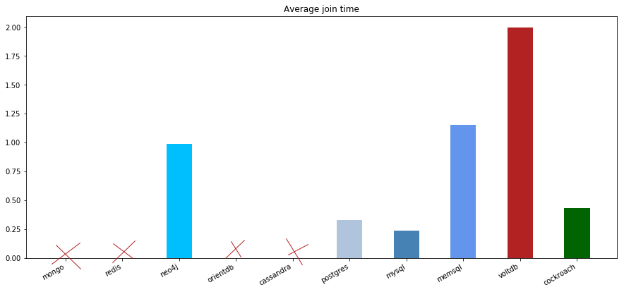
Tempo medio di Join
(valore più basso = miglior valore)
BigData – MielPops – SQL vs NoSQL vs NewSQL

Slide 17
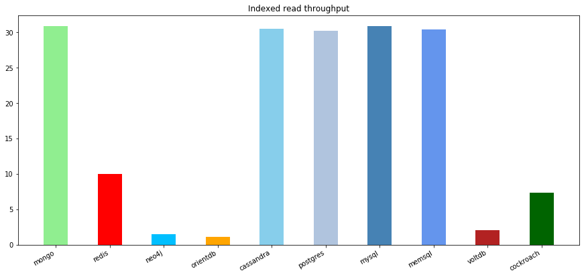
Throughput di lettura indicizzata
(valore più alto = miglior valore)
BigData – MielPops – SQL vs NoSQL vs NewSQL

Slide 18
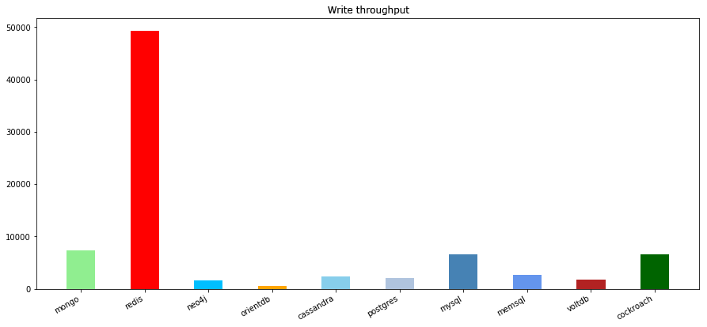
Throughput di scrittura
(valore più alto = miglior valore)
BigData – MielPops – SQL vs NoSQL vs NewSQL

Slide 19
Risultati dell’esperimento: Cluster
BigData – MielPops – SQL vs NoSQL vs NewSQL

Slide 20
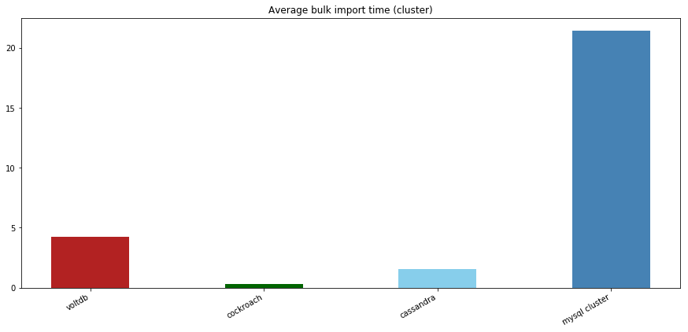
Tempo di importazione del dataset
(valore più basso = miglior valore)
BigData – MielPops – SQL vs NoSQL vs NewSQL

Slide 21
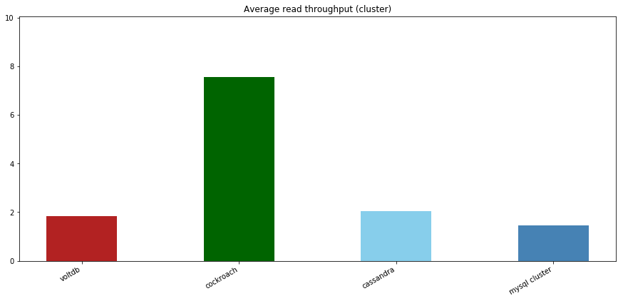
Throughput di lettura indicizzata
(valore più alto = miglior valore)
BigData – MielPops – SQL vs NoSQL vs NewSQL

Slide 22
Conclusioni e sviluppi futuri
I sistemi NoSQL restano in generale i più veloci. Inoltre spesso offrono quasi tutte le funzionalità dei sistemi SQL (MongoDB sta lavorando per estendere le transazioni ACID alle collezioni e non solo ai documenti) e l’enorme vantaggio di essere schema-less e talvolta object-oriented.
Tuttavia se si ritiene SQL fondamentale per il progetto o il modello di astrazione, i sistemi NewSQL hanno mantenuto le aspettative, fornendo interfacce compatibili con i sistemi SQL più diffusi e soprattutto la possibilità di scalare su più nodi, «imbrogliando» il CAP Theorem.
BigData – MielPops – SQL vs NoSQL vs NewSQL

Slide 23

Conclusioni e sviluppi futuri
I sistemi NoSQL restano in generale i più veloci. Inoltre spesso offrono quasi tutte le funzionalità dei sistemi SQL (MongoDB sta lavorando per estendere le transazioni ACID alle collezioni e non solo ai documenti) e l’enorme vantaggio di essere schema-less e talvolta object-oriented.
Tuttavia se si ritiene SQL fondamentale per il progetto o il modello di astrazione, i sistemi NewSQL hanno mantenuto le aspettative, fornendo interfacce compatibili con i sistemi SQL più diffusi e soprattutto la possibilità di scalare su più nodi, «imbrogliando» il CAP Theorem.
BigData – MielPops – SQL vs NoSQL vs NewSQL

Slide 24
Conclusioni e sviluppi futuri
Per il futuro è da verificare l’effettiva «survivability» di questi sistemi con dei test automatici. Al momento sono stati effettuati solo dei test manuali i cui risultati sono stati inclusi nella relazione.
BigData – MielPops – SQL vs NoSQL vs NewSQL

Slide 25
Grazie per l’attenzione
BigData – MielPops – SQL vs NoSQL vs NewSQL

